Slide 1



pusb.pl
APERTUS
Uczelnia dostępna dla wszystkich

Slide 2
O projekcie
…?
Projekt APERTUS UCZELNIA DOSTĘPNA DLA WSZYSTKICH jest współfinansowany przez Unię Europejską w ramach Europejskiego Funduszu Społecznego (EFS) Program Operacyjny - Wiedza Edukacja Rozwój (PO WER).
Okres realizacji projektu:
22 miesiące
Od 2022.01.01 do 2023.10.31
Wartość projektu: 2 961 293,70

Slide 3
Do kogo skierowany jest projekt APERTUS UCZELNIA DOSTĘPNA DLA WSZYSTKICH?
Projekt skierowany jest do Państwowej Uczelni im. Stefana Batorego w Skierniewicach oraz jej kadry:
Dydaktycznej
Administracyjnej
Zarządzającej

Slide 4
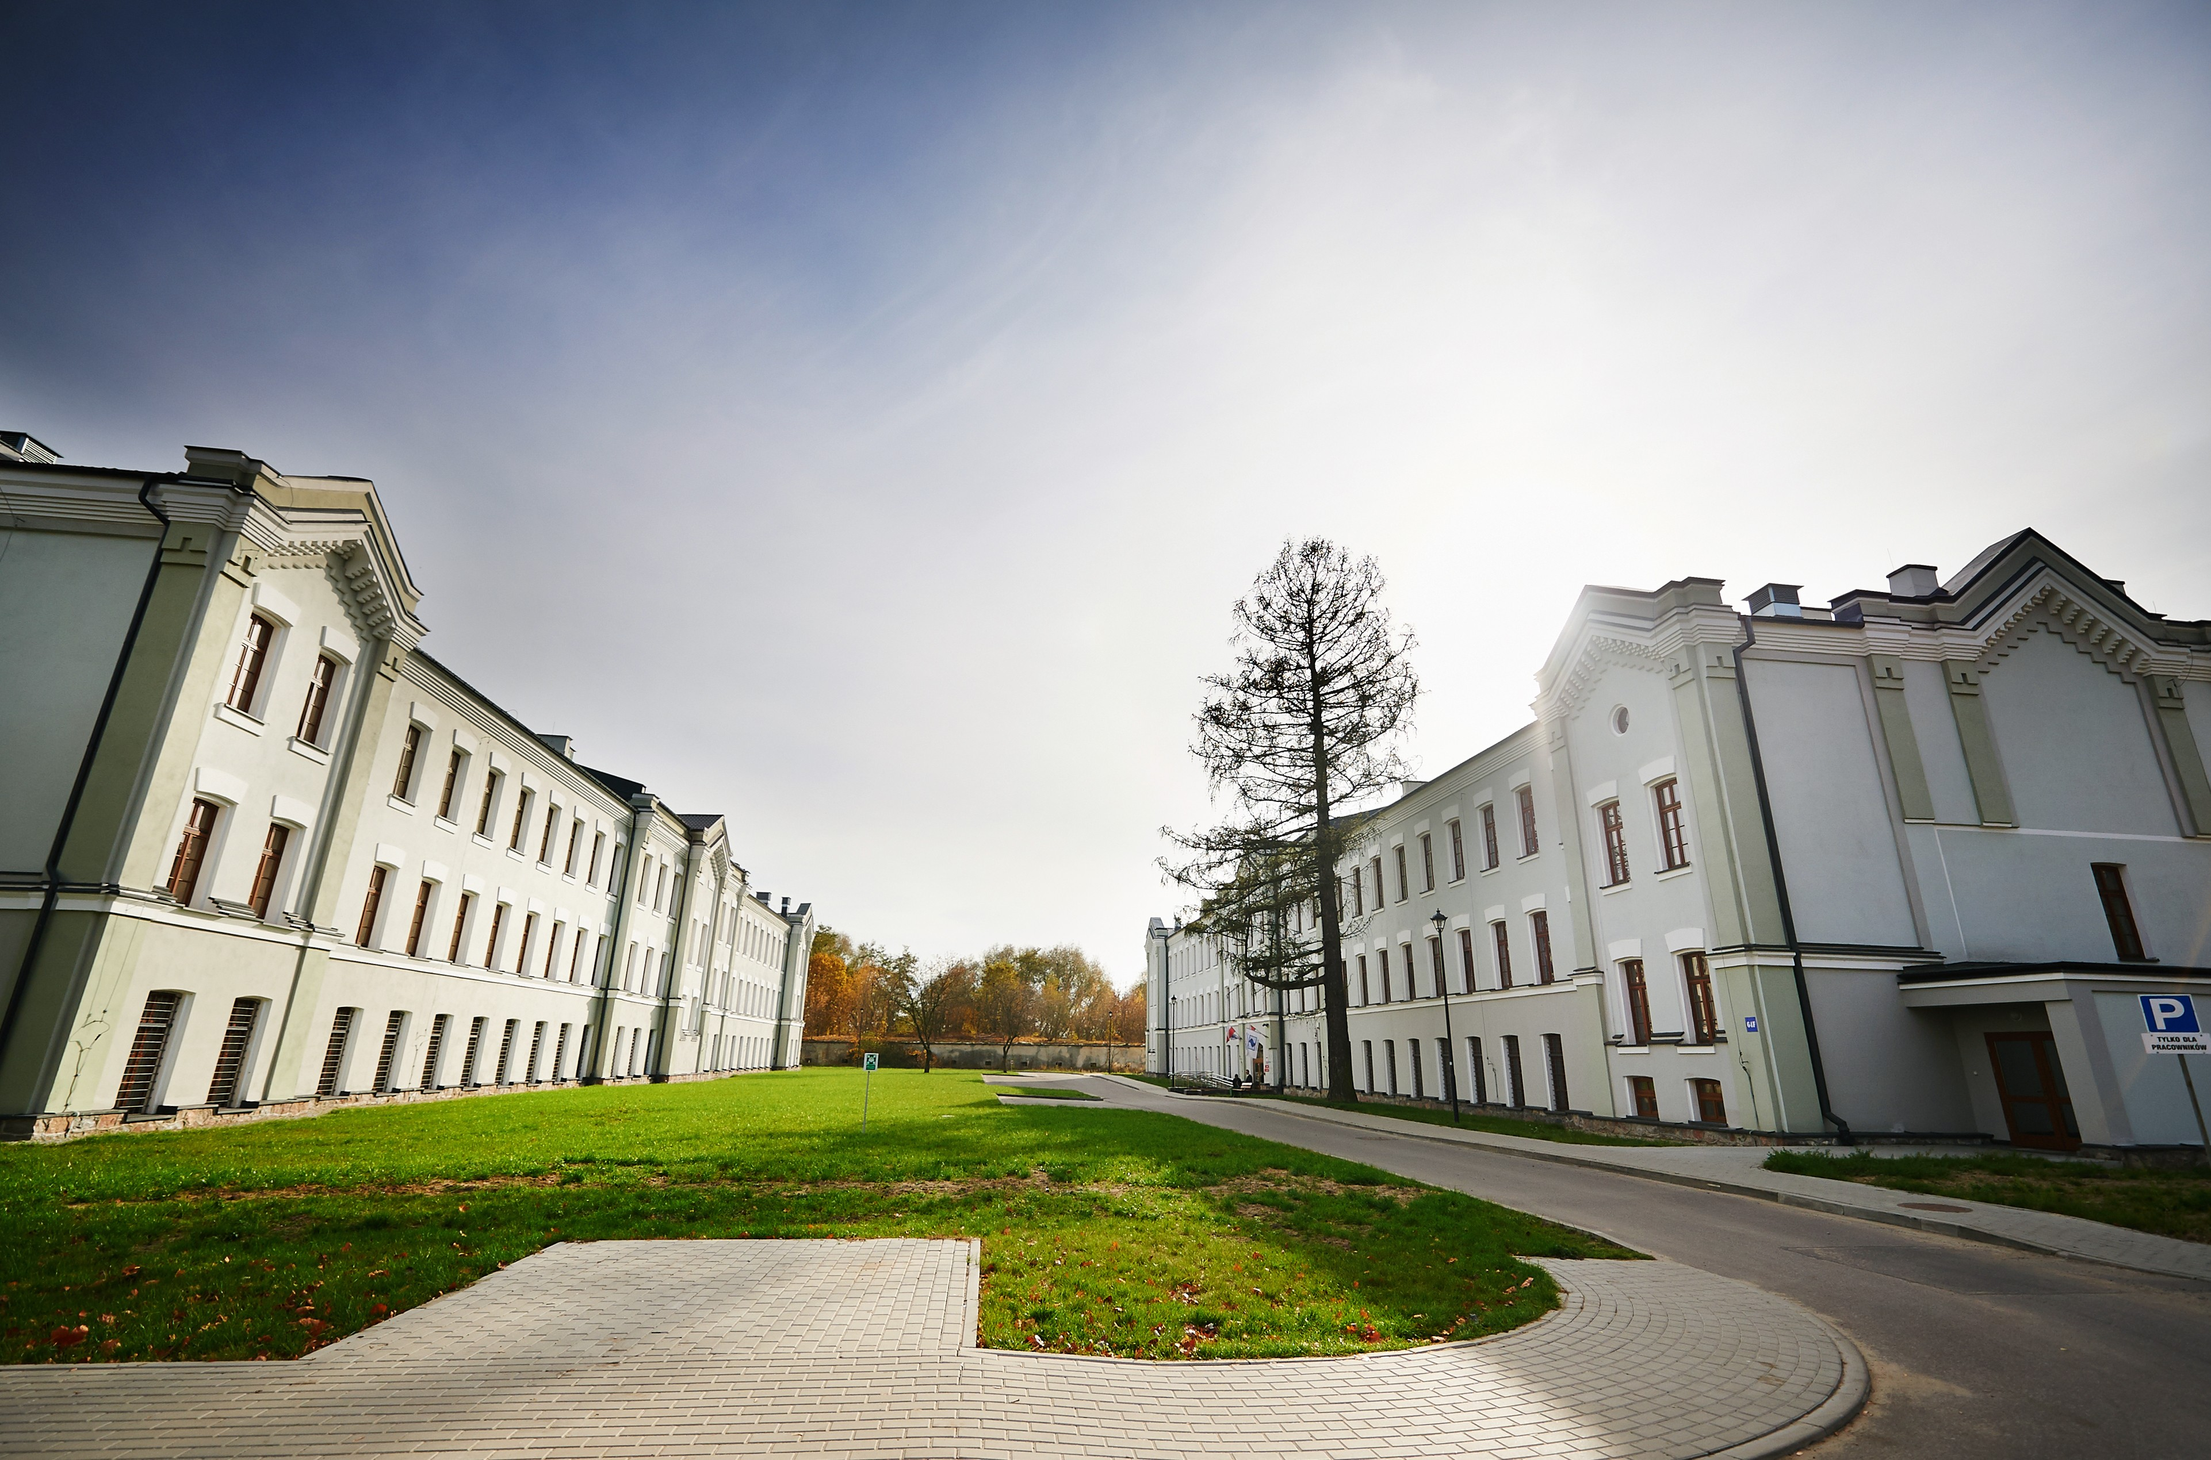

Struktura organizacyjna
Technologie wspierające
Architektura
Procedury
Wsparcie edukacyjne
Szkolenia podnoszące świadomość
Poprawa dostępności Państwowej Uczelni im. Stefana Batorego dla osób z niepełnosprawnościami (OzN) poprzez zniwelowanie barier dostępności w 6 obszarach

Slide 5

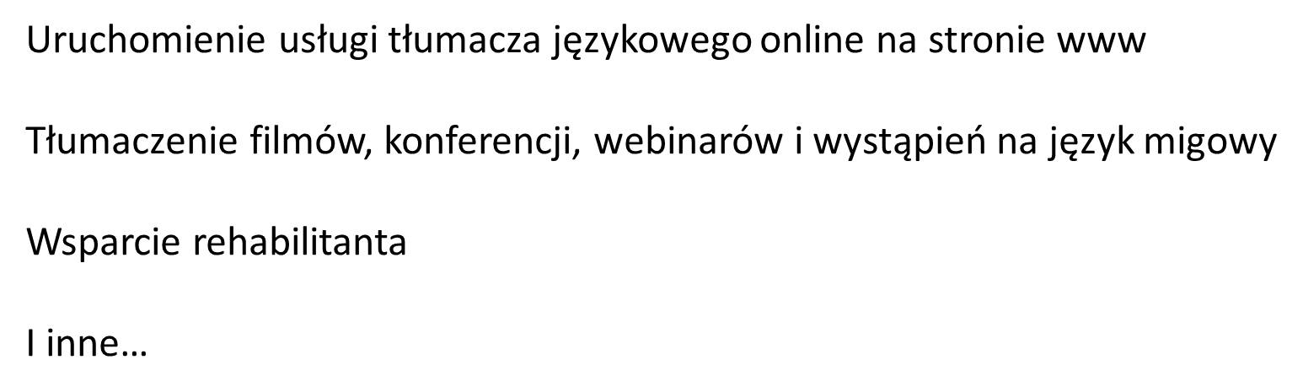
Struktura organizacyjna
Działania organizacyjne na rzecz wsparcia osób z niepełnosprawnościami np.:

Slide 6

Architektura
Niwelowanie barier architektonicznych
Przycisk „SOS” w toaletach dla OzN
Oznaczenie powierzchni szklanych
Plan tyflograficzny Uczelni zewnętrzny i wewnętrzny
Oznaczenia przy klamkach dla OzN
Rozkładana rampa podjazdowa na auli
Infokioski z funkcjonalnościami dla OzN
Pętla indukcyjna
Sprzęty komputerowe dostosowane dla OzN
Inne…

Slide 7
Technologie wspierające
Zastosowanie technologii wspierających procesy dydaktyczne i administracyjne
Przystosowanie strony www oraz zewnętrznych systemów informatycznych na potrzeby zwiększenia dostępności dla OzN
Opracowanie merytoryczne i przygotowanie szkolenia e-learningowego dotyczącego technologii wspierających
Zakup, wdrożenie, przetestowanie, szkolenie oraz kompleksowe wsparcie przedwdrożeniowe w ramach platformy AI (sztuczna inteligencja ) wirtualny asystent, który dostosuje rodzaj komunikacji do potrzeb dla OzN
I Inne…

Slide 8
Procedury
Opracowanie i dostosowanie procedur zapewniających dostępność uczelni
Weryfikacja i opracowanie procedur wsparcia edukacyjnego w tym egzaminowania, zmiany w zakresie zarządzania procesem kształcenia
Popularyzacja idei edukacji włączającej, dystrybucja opracowanych materiałów promocyjnych oraz opracowaniu wytycznych dotyczących przygotowania pism i dokumentów w sposób prosty
Modyfikacja zarządzenia Rektora o dostępności uczelni obejmującego wszystkie 6 obszarów
I Inne…

Slide 9
Wsparcie edukacyjne
Wsparcie w zakresie dostosowania procesu edukacyjnego do indywidualnych potrzeb oraz rozwiązywania problemów dydaktycznych
Optymalizacja i dostosowanie procesu edukacyjnego
Wsparcie w procesie wdrażania nauczania języków obcych
Wsparcie w procesie dostosowania zajęć sportowych
Wizyta studyjna

Slide 10
Szkolenia podnoszące świadomość
Działania szkoleniowe na rzecz podnoszenia kompetencji i świadomości niepełnosprawności kadr uczelni :
Język migowy- poziom podstawowy
Potrzeby i funkcjonowanie OzN w środowisku akademickim
Podniesieni jakości obsługi studenta/klienta w działach obsługi
Komunikacja i formy wsparcia edukacyjnego studenta
Pierwsza pomoc i ewakuacja zgodnie z procedurą dla OzN
Prosty język , tekst łatwy do czytania i rozumienia
Przygotowanie stron www zgodnie ze standardem WCAG2
Techniki radzenia sobie z agresją studenta i własnymi emocjami
Praca w grupie
Komunikacja motywująca
Różnorodność i integracja
I inne…

Slide 11
Kontakt:
Biuro Projektu
Osoba do kontaktu: Ewa Świderek, Klaudia Kostecka
Adres:
ul. Batorego 64C Budynek F,
96-100 Skierniewice
Pokój 30 (parter) obok Biura Karier
tel. 46 834-40-21 wew. 4021 (Ewa Świderek)
Tel. 46-819-29-12 wew. 4912 (Klaudia Kostecka)
e-mail: eswiderek@pusb.pl , kkostecka@pusb.pl

